Slide 1
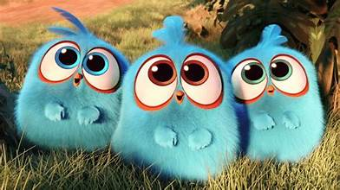
CHÀO MỪNG CÁC EM ĐẾN VỚI TIẾT HỌC MĨ THUẬT 8
Chủ đề 1
HÌNH TƯỢNG CON NGƯỜI TRONG MĨ THUẬT
Bài 2: MỘT SỐ DẠNG BỐ CỤC
TRONG TRANH SINH HOẠT
TIẾT 3 + 4:

Slide 2
YÊU CẦU CẦN ĐẠT
Biết cách khai thác đề tài và xây dựng bố cục trong tranh có nhân vật làm trọng tâm.
Thể hiện được hình tượng con người trong tranh đề tài sinh hoạt đời số con người có mảng chính, mảng phụ.
Vẽ được tranh đơn giản với một số bố cục thường gặp.
Cảm nhận được vẻ đẹp của hình tượng con người trong tác phẩm mĩ thuật

Slide 3
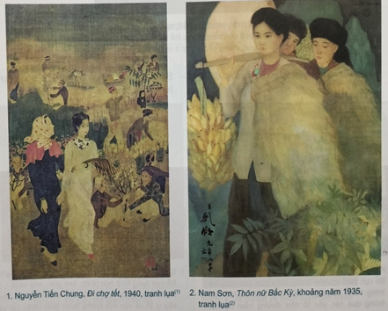
Bài 2: MỘT SỐ DẠNG BỐ CỤC TRONG TRANH SINH HOẠT
I. QUAN SÁT:
1. TÌM HIỂU HÌNH TƯỢNG CON NGƯỜI TRONG TRANH SINH HOẠT:
Quan sát hình minh họa SGK trang 9 trong SGK Mĩ thuật 8.
+Tác phẩm của hoạ sĩ nào, tên tác phẩm?
+ Hình ảnh chính/phụ tác phẩm đó? Bố cục sắp xếp thế nào?
+Hình ảnh, màu sắc, bố cục tác giả muốn nói gì thông qua bức tranh?
( Gợi ý: Nhân vật làm gì? Nhân vật theo lứa tuổi? Nhân vật cảm xúc vui buồn? Nhân vật so với đời thực?)

Slide 4
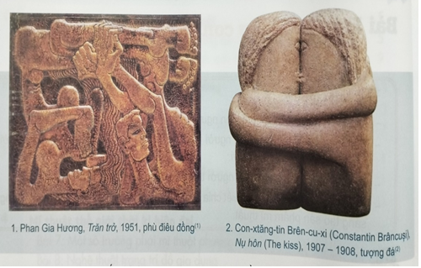
Bài 2: MỘT SỐ DẠNG BỐ CỤC TRONG TRANH SINH HOẠT
I. QUAN SÁT:
1. TÌM HIỂU HÌNH TƯỢNG CON NGƯỜI TRONG TÁC PHẨM ĐIÊU KHẮC:
+ Một số thông tin liên quan đến tạo hình nhân vật: đường nét, màu sắc, tả thực – cách điệu, trừu tượng – cụ thể; toàn thân – bán thân,…
Tạo hình con người có đặc điểm gì?
Em thích cách thể hiện nào? Vì Sao?

Slide 5
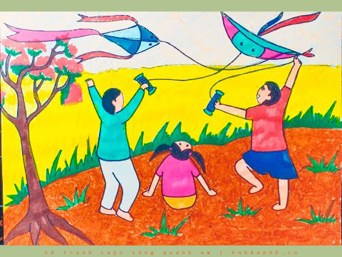
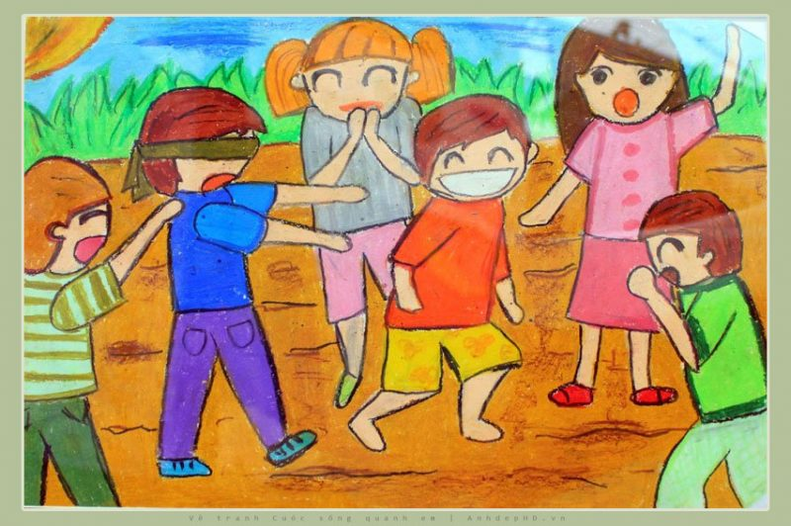
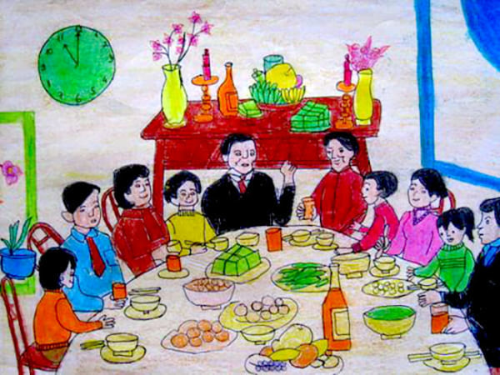
Bài 2: MỘT SỐ DẠNG BỐ CỤC TRONG TRANH SINH HOẠT
Ngoài ra trong cuộc sống còn rất nhiều đề tài khác như: Lao động, học tập, lễ hội, trò chơi dân gian, gia đình, an toàn giao thông, …với nhân vật chính phụ và bối cảnh, không khí, thời gian khác nhau.

Slide 6
II. THỂ HIỆN
Bài 2: MỘT SỐ DẠNG BỐ CỤC TRONG TRANH SINH HOẠT

Slide 9
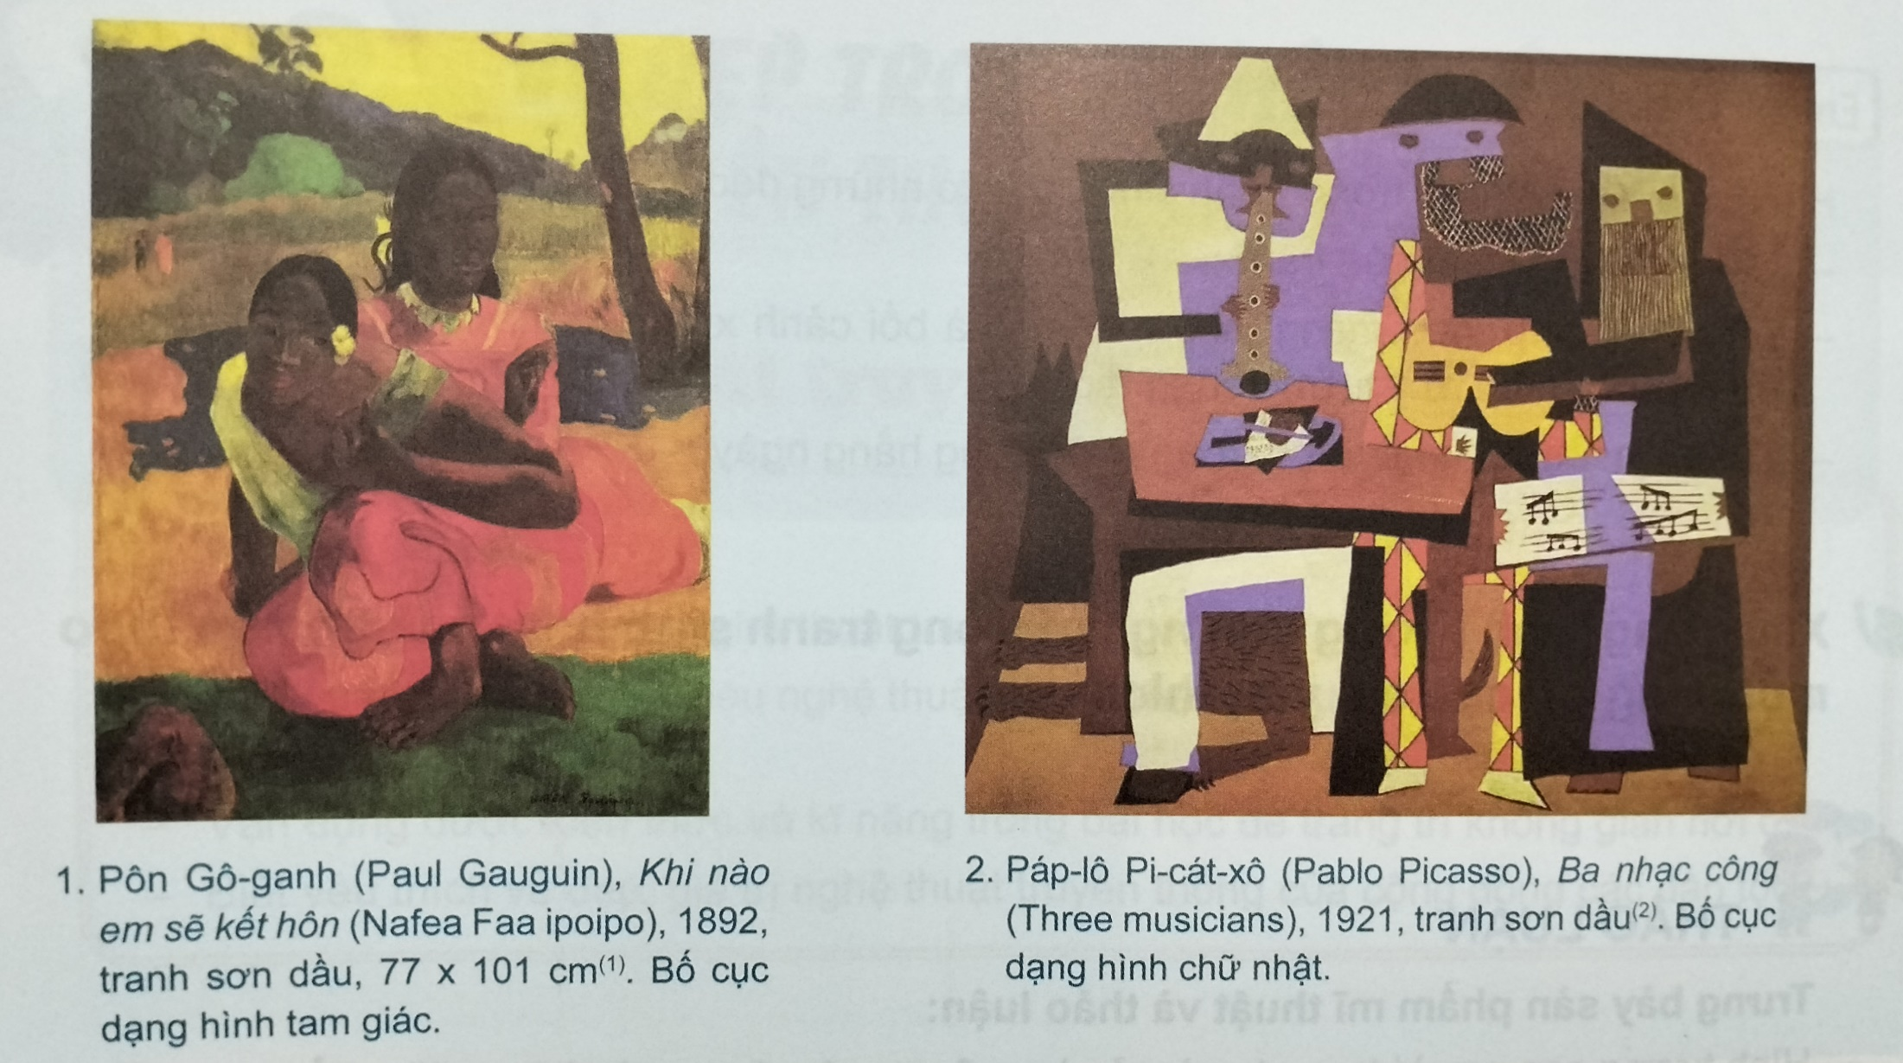

Slide 10
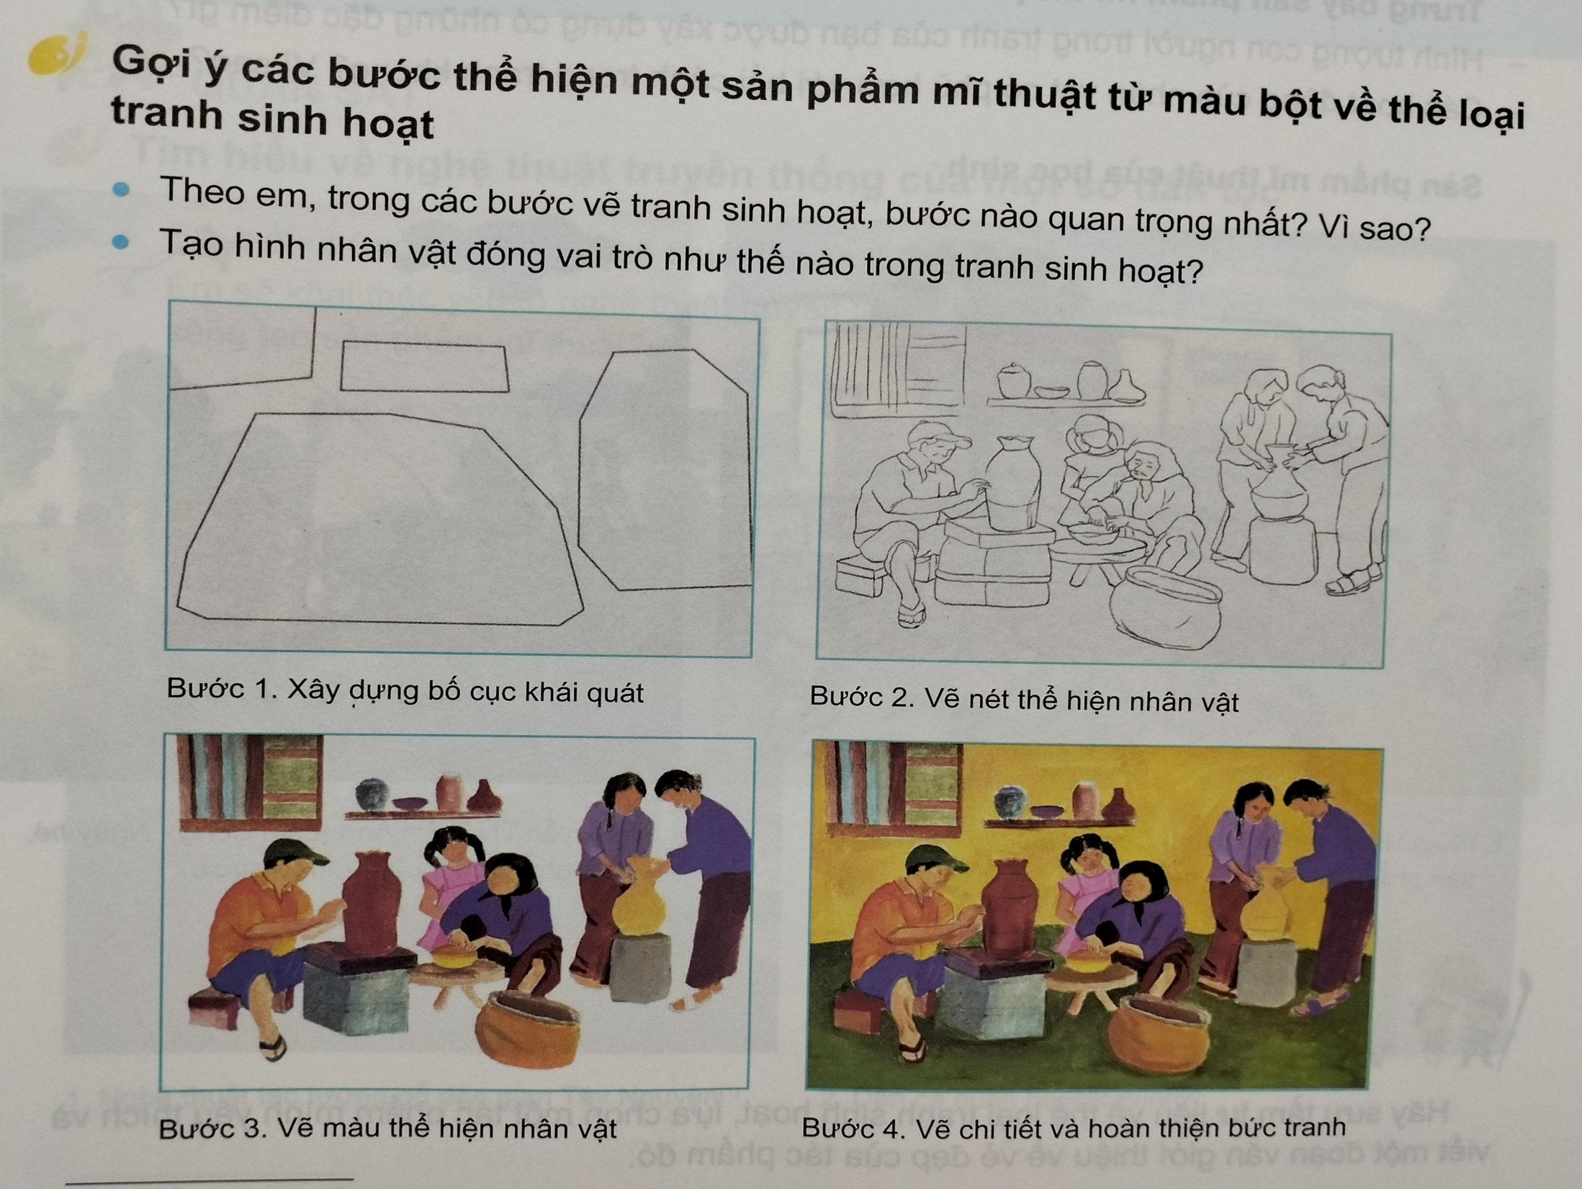

Slide 11
Bài 2: MỘT SỐ DẠNG BỐ CỤC TRONG TRANH SINH HOẠT

Slide 12
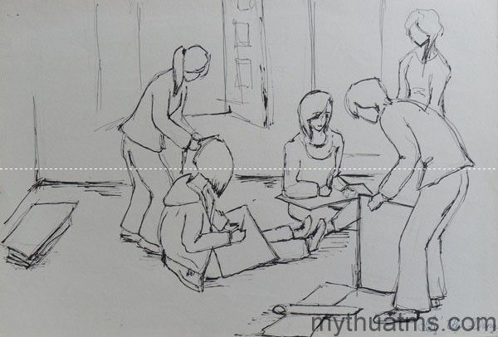
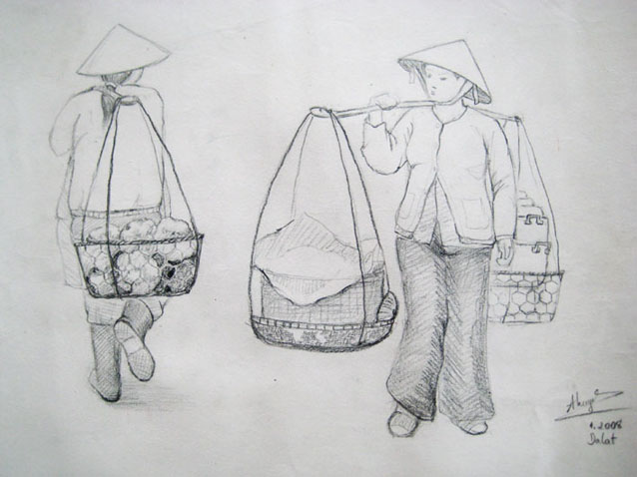
Bài 2: MỘT SỐ DẠNG BỐ CỤC TRONG TRANH SINH HOẠT
III.Thực hành:
Kí họa dáng người: đi, đứng, cúi, chạy,nhảy….
-Sắp xếp bố cục: Con người là trọng tâm
-Màu sắc: Nhấn mạnh nội dung và trọng tâm nhưng tổng thể hài hoà thuận mắt theo ý thích.
BÀI TẬP THAM KHẢO:

Slide 13
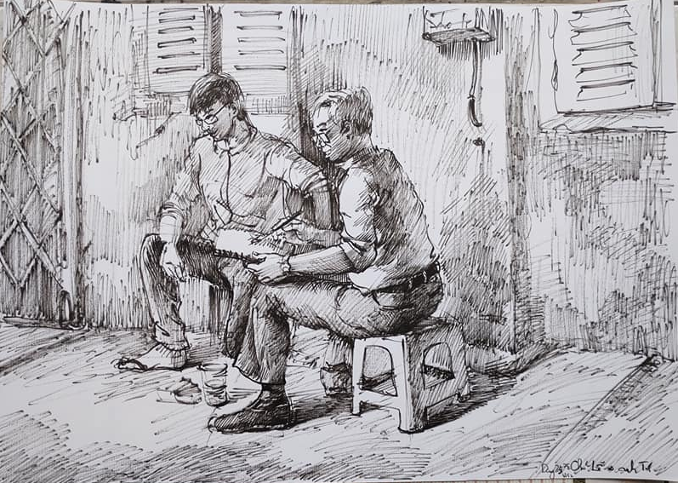
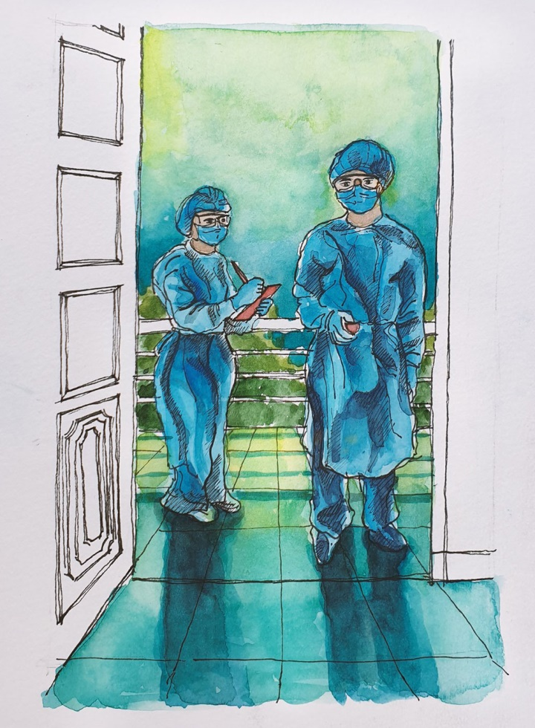
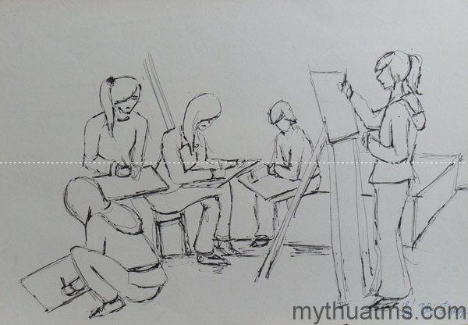
Bài 2: MỘT SỐ DẠNG BỐ CỤC TRONG TRANH SINH HOẠT
III.Thực hành:
Kí họa nhóm người: đang lao động, học tập, vui chơi….
BÀI TẬP THAM KHẢO:

Slide 14
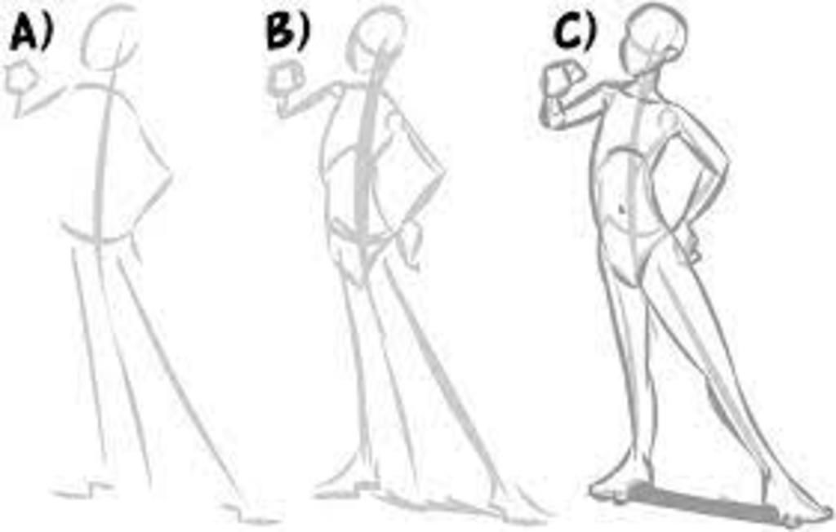
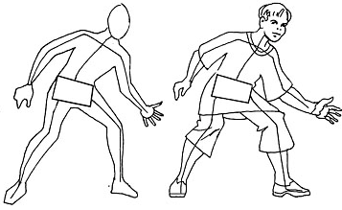
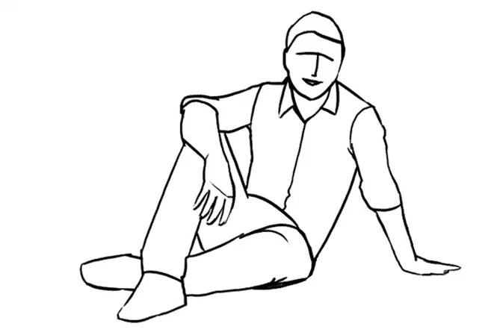
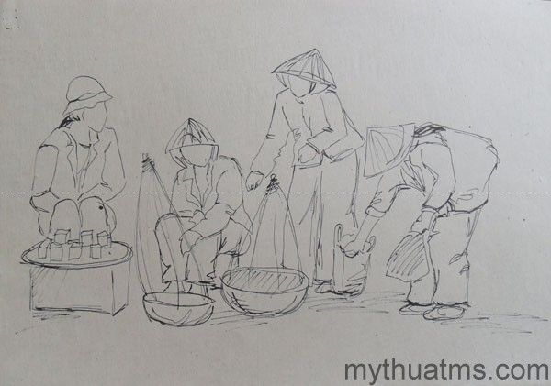
Bài 2: MỘT SỐ DẠNG BỐ CỤC TRONG TRANH SINH HOẠT
III.Thực hành: Kí họa nhóm người: đang lao động, học tập, vui chơi….
BÀI TẬP THAM KHẢO:

Slide 15
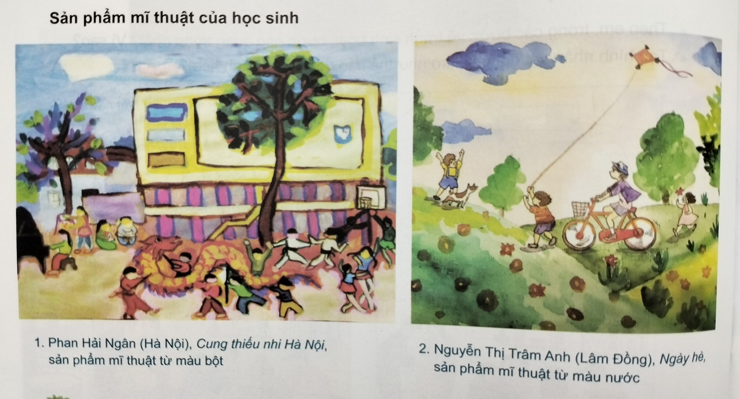
Hoạt động 3: THẢO LUẬN
Trưng bày SPMT và thảo luận

Slide 16
Câu hỏi thảo luận
+ Hình tượng con người: Dáng động, dáng tĩnh, trọng tâm tranh..?
+ Bố cục: Dạng bố cục nằm trong hình gì…?
+ Màu sắc, đường nét, đậm nhạt…?
Giá trị thẩm mĩ của SPMT được thể hiện ở những yếu tố tạo hình nào?(Bố cục, hình tượng, màu sắc, đường nét, ý nghĩa…)
+ Em đặt tên cho SPMT này là gì?(Tên tranh:…)
+ Tranh này có thể treo ở đâu trong nhà ?(Góc học tập/…)

Slide 17
Hoạt động 4: VẬN DỤNG
HS về nhà tìm tranh sinh hoạt và bài viết ngắn về tác phẩm đó có trên sách báo
Lưu ý sưu tầm tranh ?
(Tranh sinh hoạt trên sách, báo, internet…hoặc trong các bảo tang triển lãm tranh)
+Nội dung sưu tầm liên quan: Tác giả, tác phẩm, năm sáng tác, chất liệu và nội dung phân tích …)
+ HS có thể viết khái quát nội dung:
Nhân vật trong tranh được thể hiện như thế nào?
Mảng hình chính/phụ, màu sắc, bố cục sắp xếp thế nào?
Cảm nhận của em về bức tranh, ý nghĩa bức tranh đó ?
Em yêu thích điều gì của bức tranh? Vì sao?

Slide 18
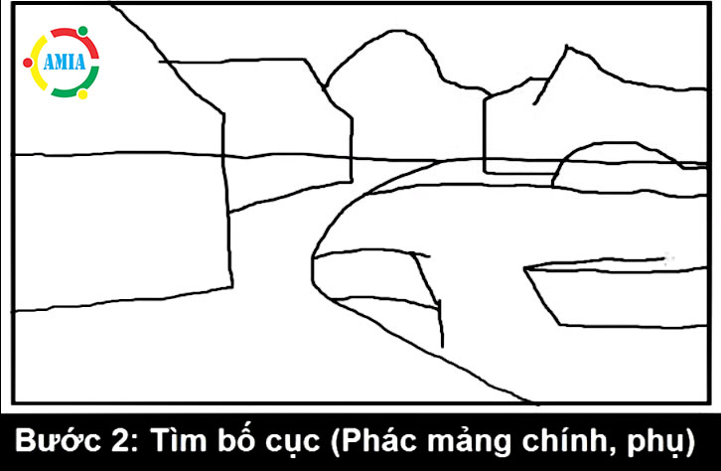
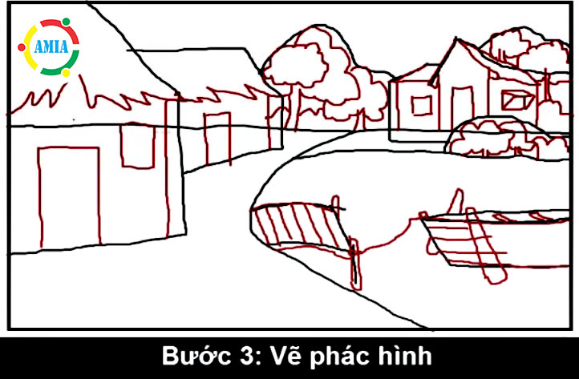
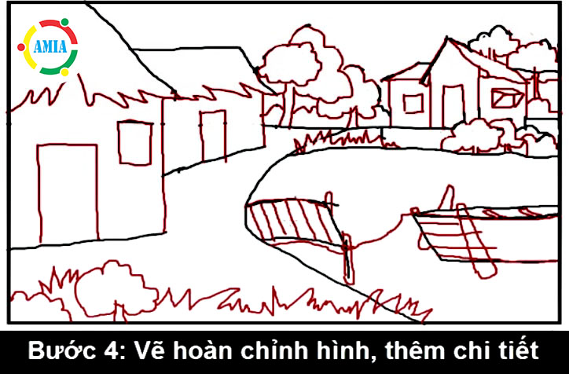
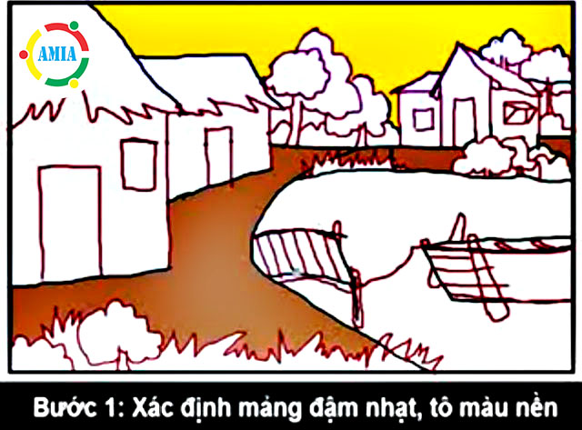

Slide 19
